Slide 1


Slide 2
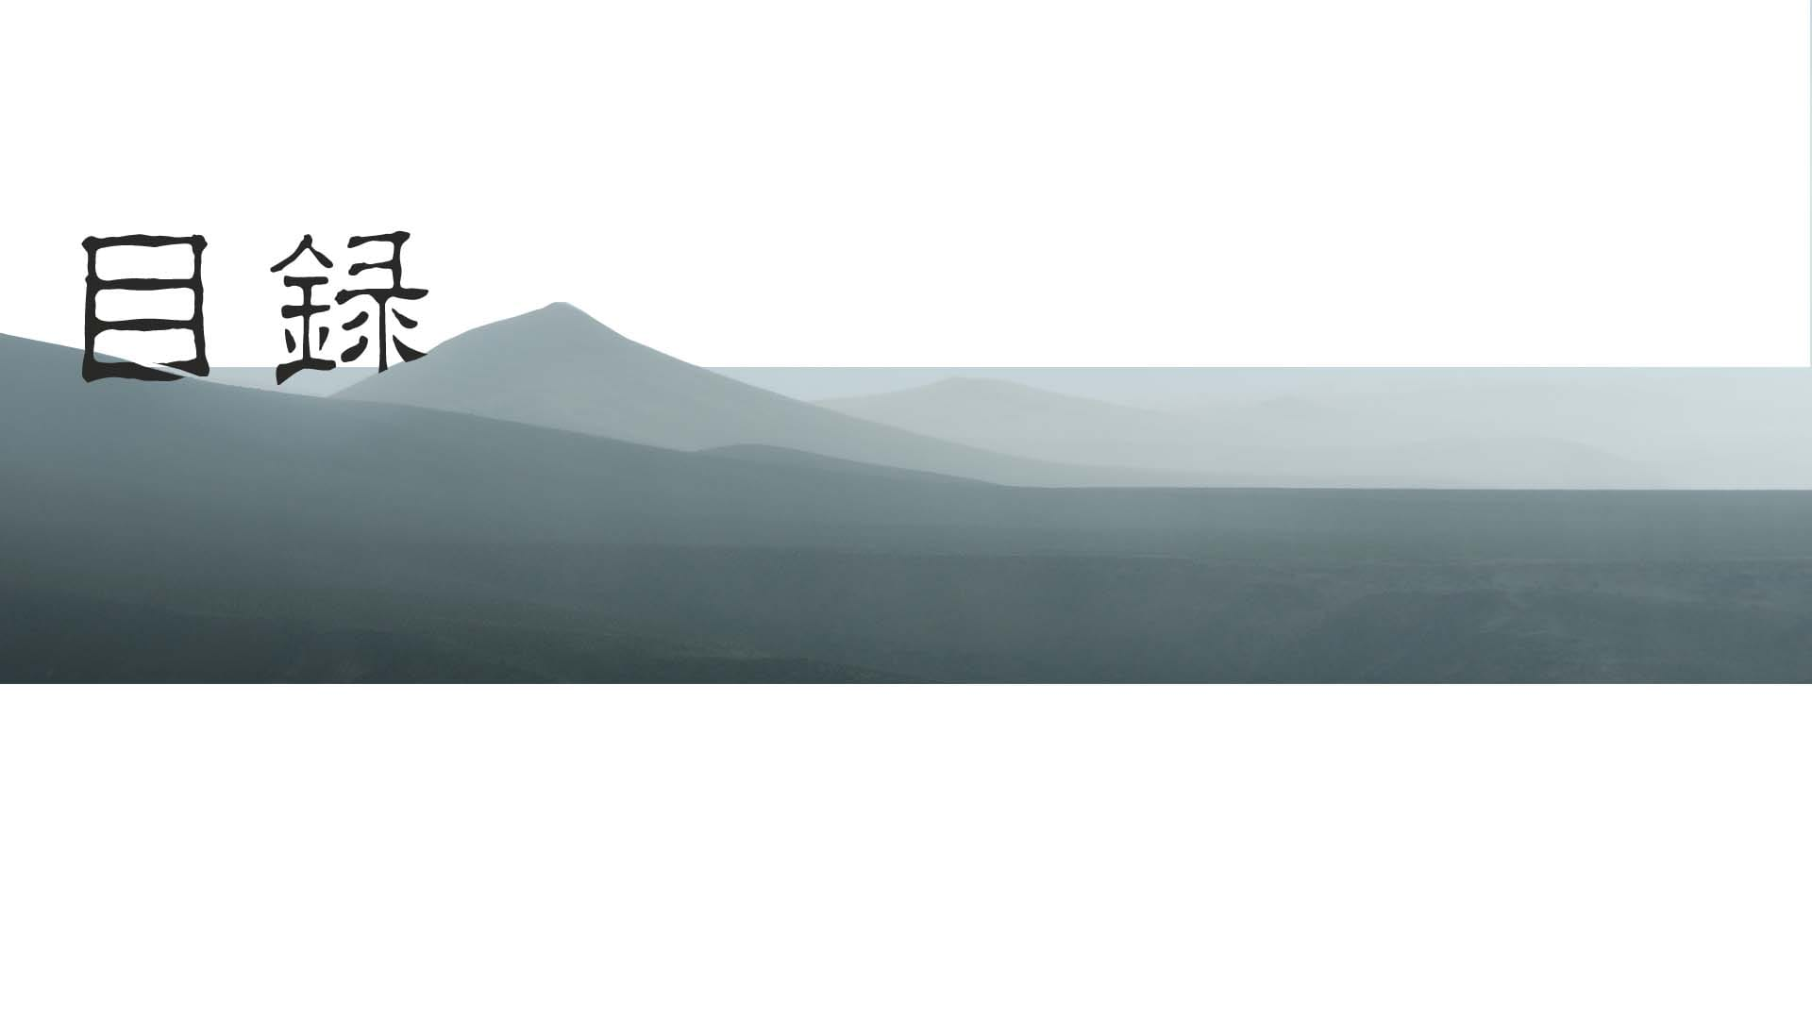
一.以树育德
二.以玉温心
三.万古更替

Slide 3



第一章回
以树育德

Slide 4


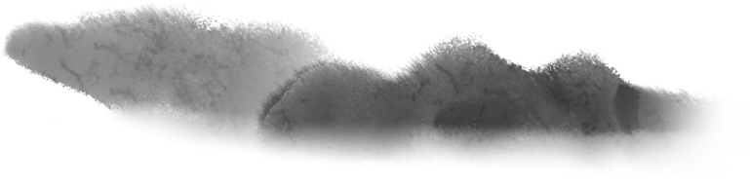
梓
落叶乔木。木材可供建筑及制造器物之用。
治木器。
木头雕刻成印刷用的木板。
指故里。
姓。

Slide 5


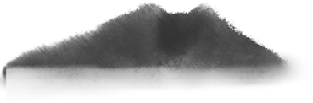

仁
义
礼
智
信
德

Slide 6

3.木头雕刻成印刷用的木板。
4.指故里。
5.姓。
1.落叶乔木。木材可供建筑及制造器物之用。
2.治木器。

Slide 7
落叶乔木。木材可。 供建筑及制造器物之用 。
治木器 。
木头雕刻成印刷用的木板 。
指故里 。
姓 。
梓
玉

Slide 8
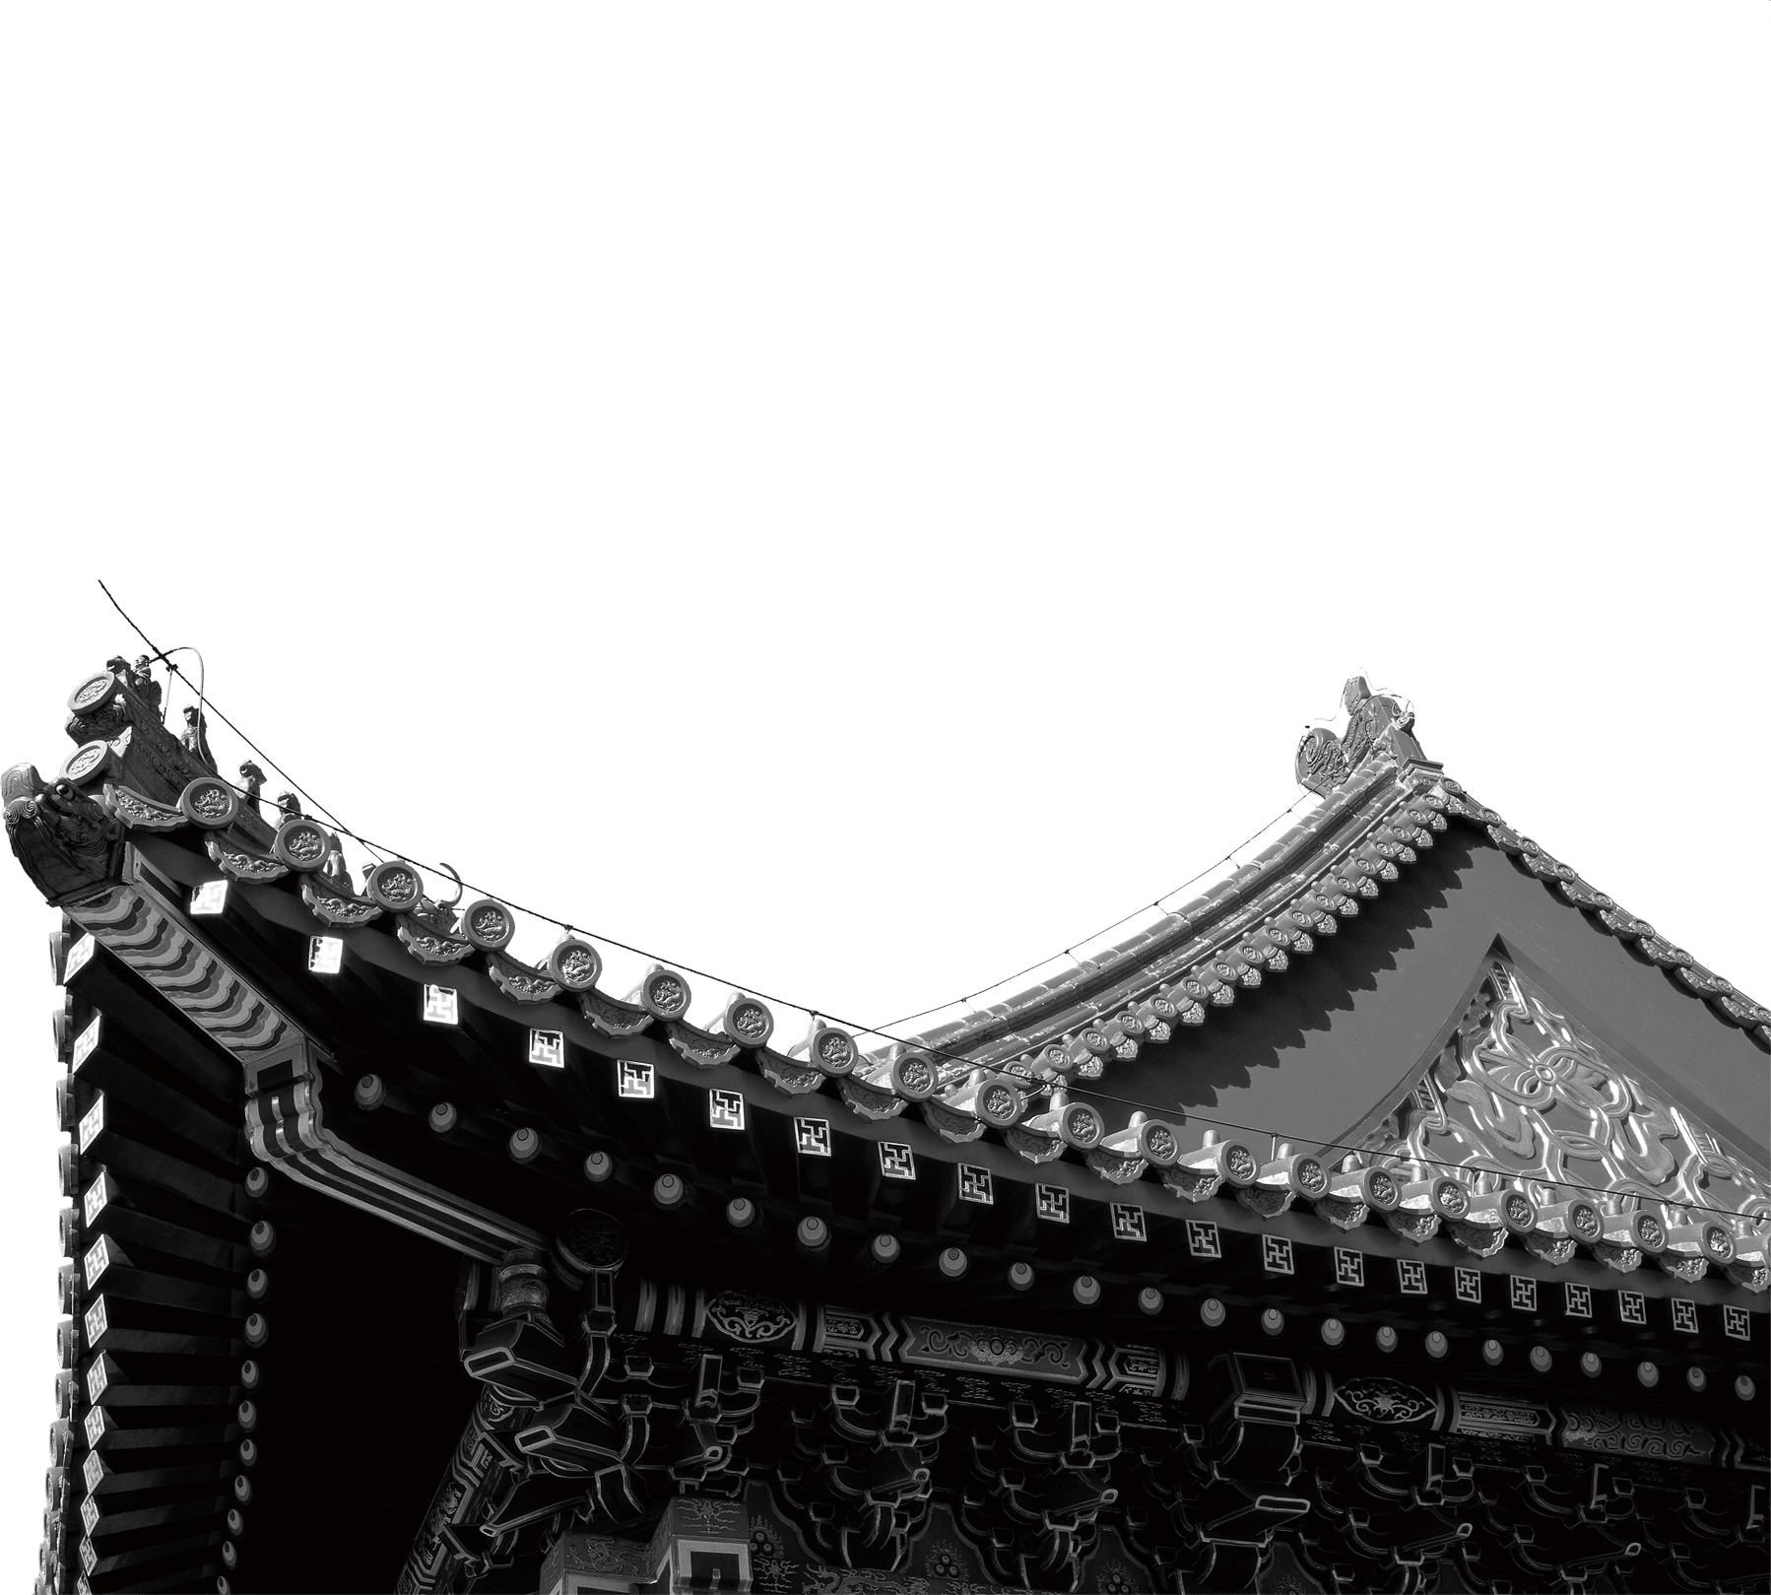


落叶乔木。木材可供建筑及制造器物之用。
治木器。
木头雕刻成印刷用的木板。
指故里。
姓。

Slide 9

梓 玉
1、[梓树]落叶乔木。叶宽大，椭圆形。花浅黄色。木材可供建筑及造家具、乐器等用。树皮叫"梓白皮，可供药用；2、雕版、刻制木板供作印刷的版；3、称故乡。 玉：玉字是指一种质地柔软、透明有光泽的石头，可用来 心制造装饰品或做雕刻的材料，由于较为贵重难得，历史上一直与金并称为金玉，形容价值珍贵的东西。此外，玉字还引申有洁白美丽之义。
梓玉清清 终有淳纯

Slide 10


第二章回
以玉温心

Slide 11
玉在中国的文明史上有着特殊的地位，《五经通义》说玉“温润而泽，有似于智；锐而不害，有似于仁；抑而不挠，有似于义；有瑕于内必见于外，有似于信；垂之如坠，有似于礼。”孔子说“玉之美，有如君子之德。”他认为玉具有仁、智、义、礼、乐、忠、信、天、地、德、道等君子的品节。《诗经》里有“言念君子，温其如玉”之句。古人给美玉赋予了那么多人性的品格，以至于人们仍将谦谦君子喻为“温润如玉”。

Slide 12
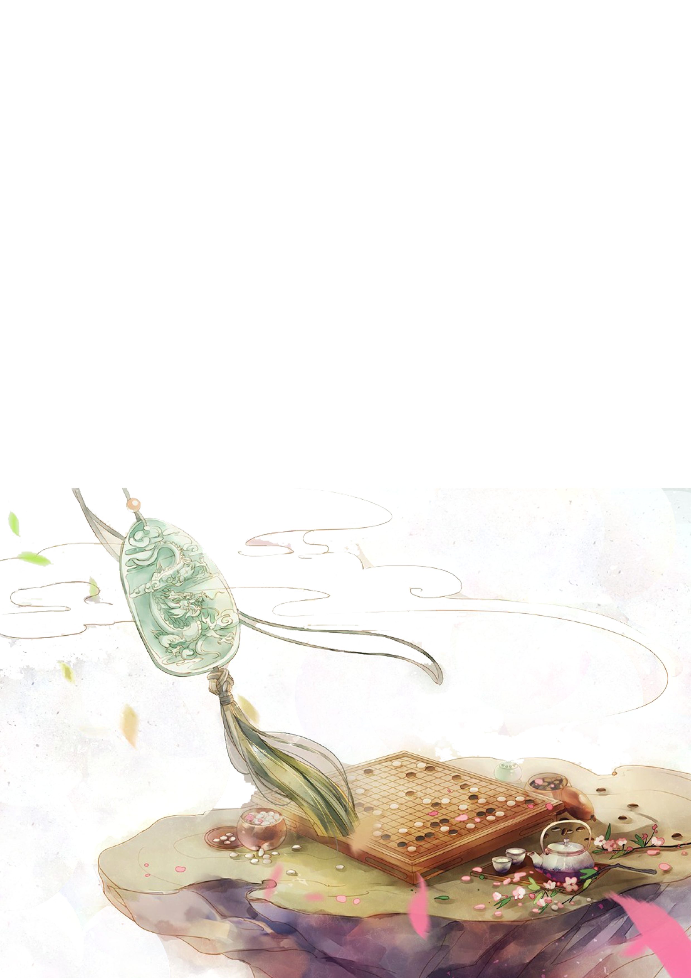
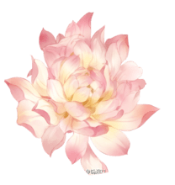
玉在中国的文明史上有着特殊的地位，《五经通义》说玉“温润而泽，有似于智；锐而不害，有似于仁；抑而不挠，有似于义；有瑕于内必见于外，有似于信；垂之如坠，有似于礼。”

Slide 13
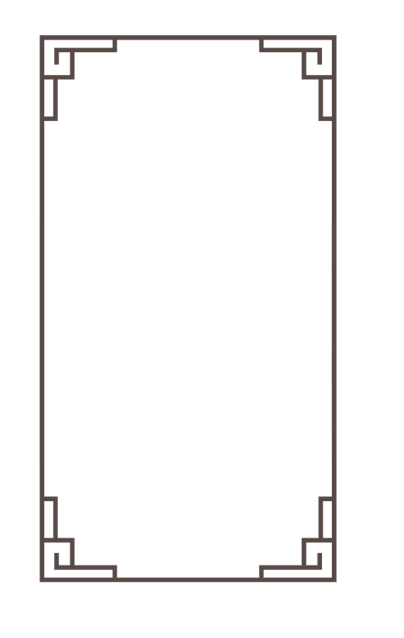
30%
请输入文字
请输入文字
70%

Slide 14

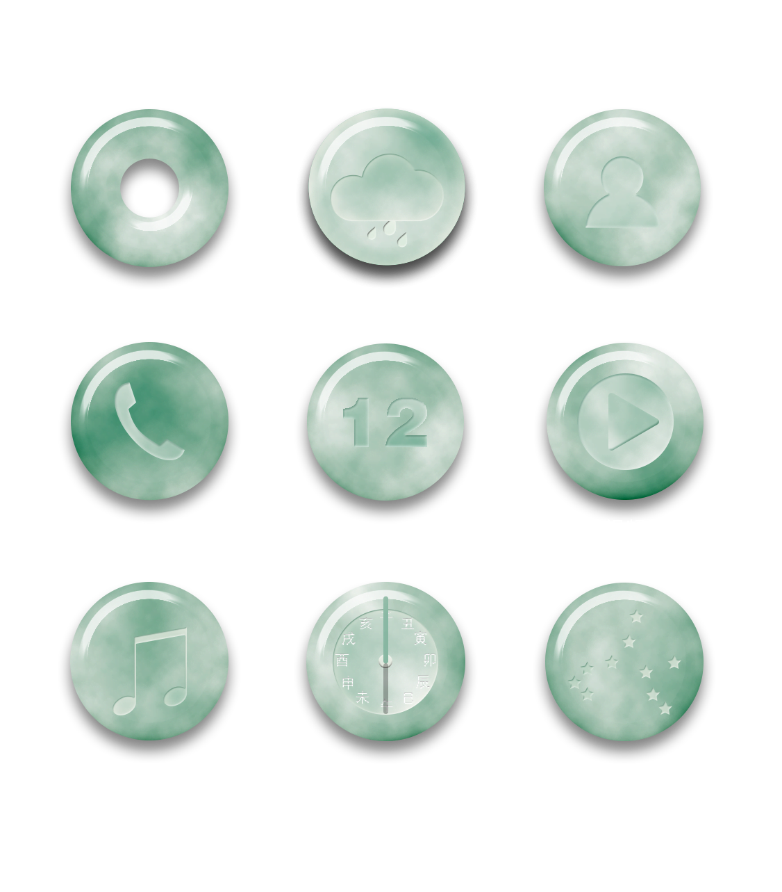

Slide 15


请输入文字
请输入文字
请输入文字

Slide 16

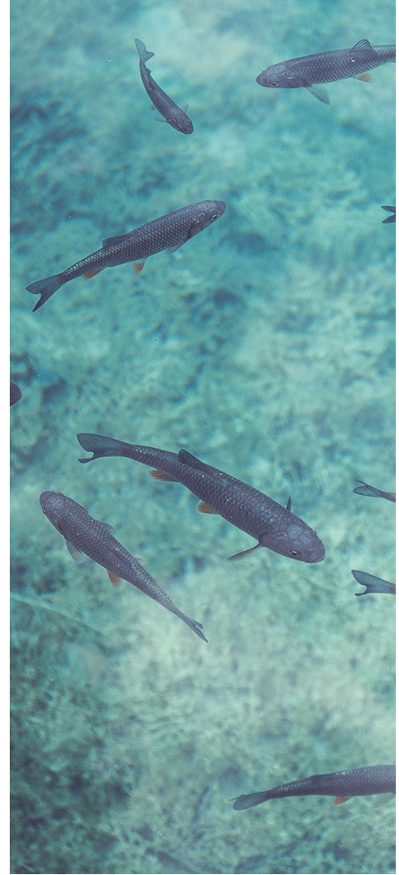
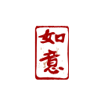
第三章回
万物更替

Slide 17


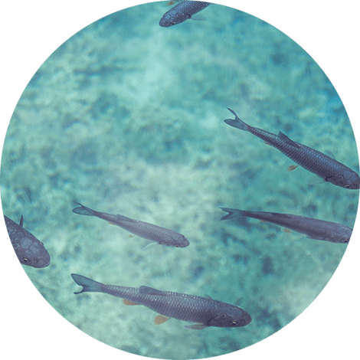
花卉
山峦
清池

Slide 18
梓
玉
温润而泽，
有似于智；
锐而不害，
有似于仁；
抑而不挠，
有似于义；
有瑕于内必见于外，
有似于信；
垂之如坠，
有似于礼

Slide 19
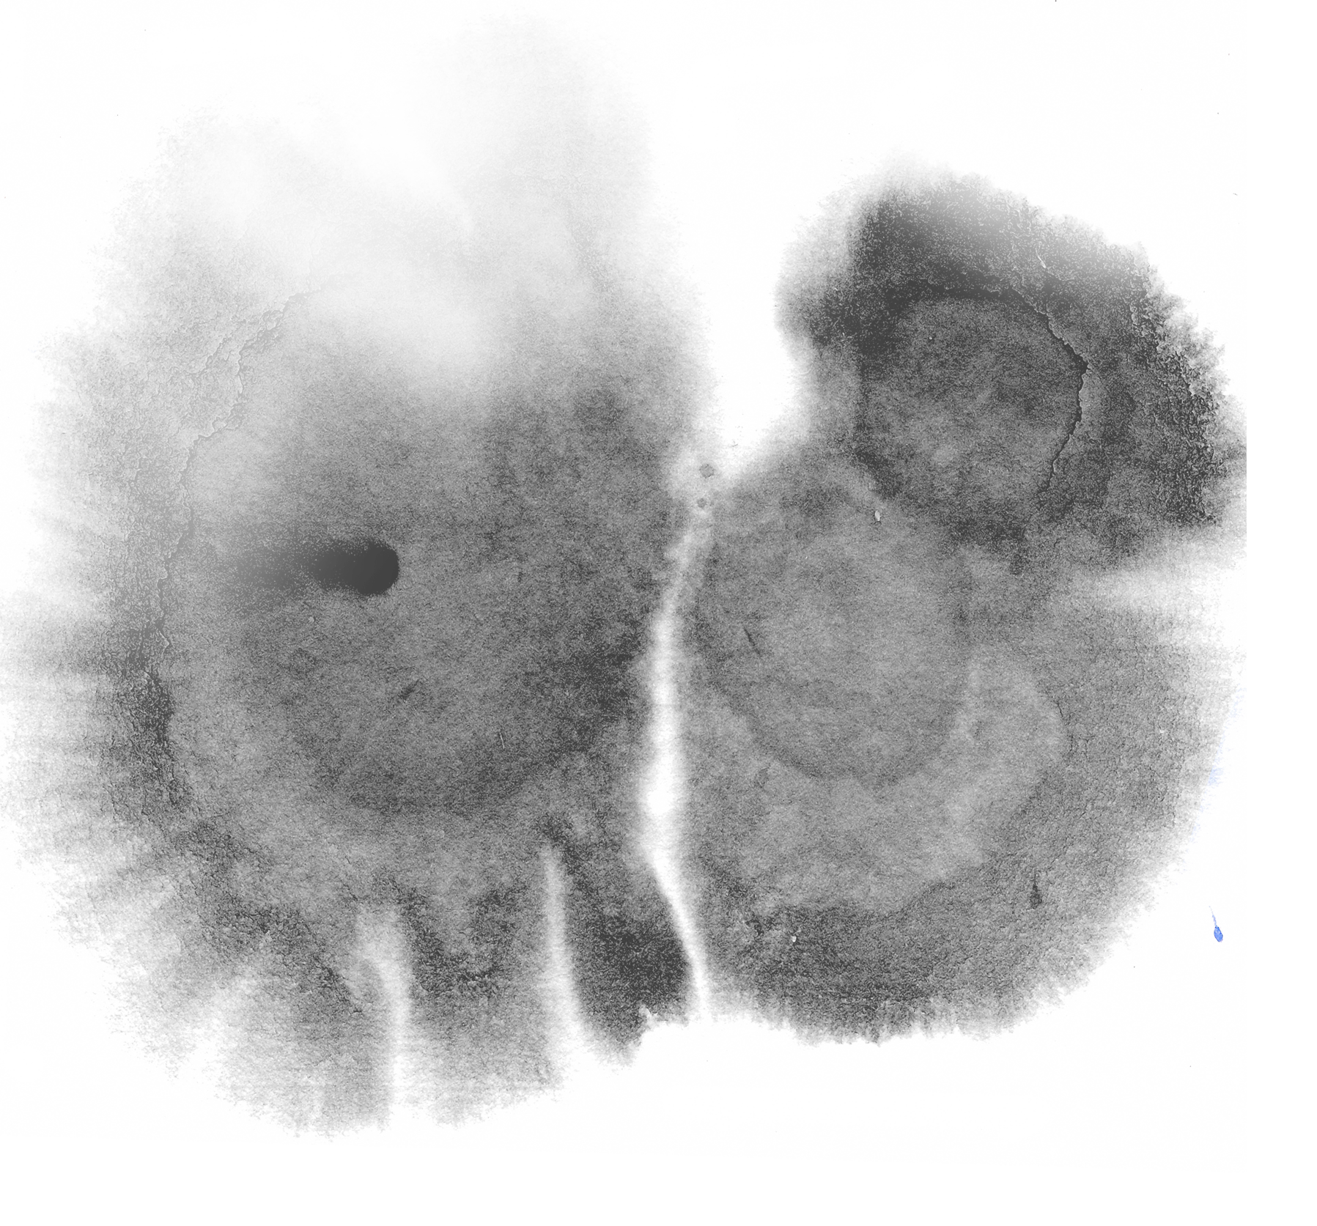
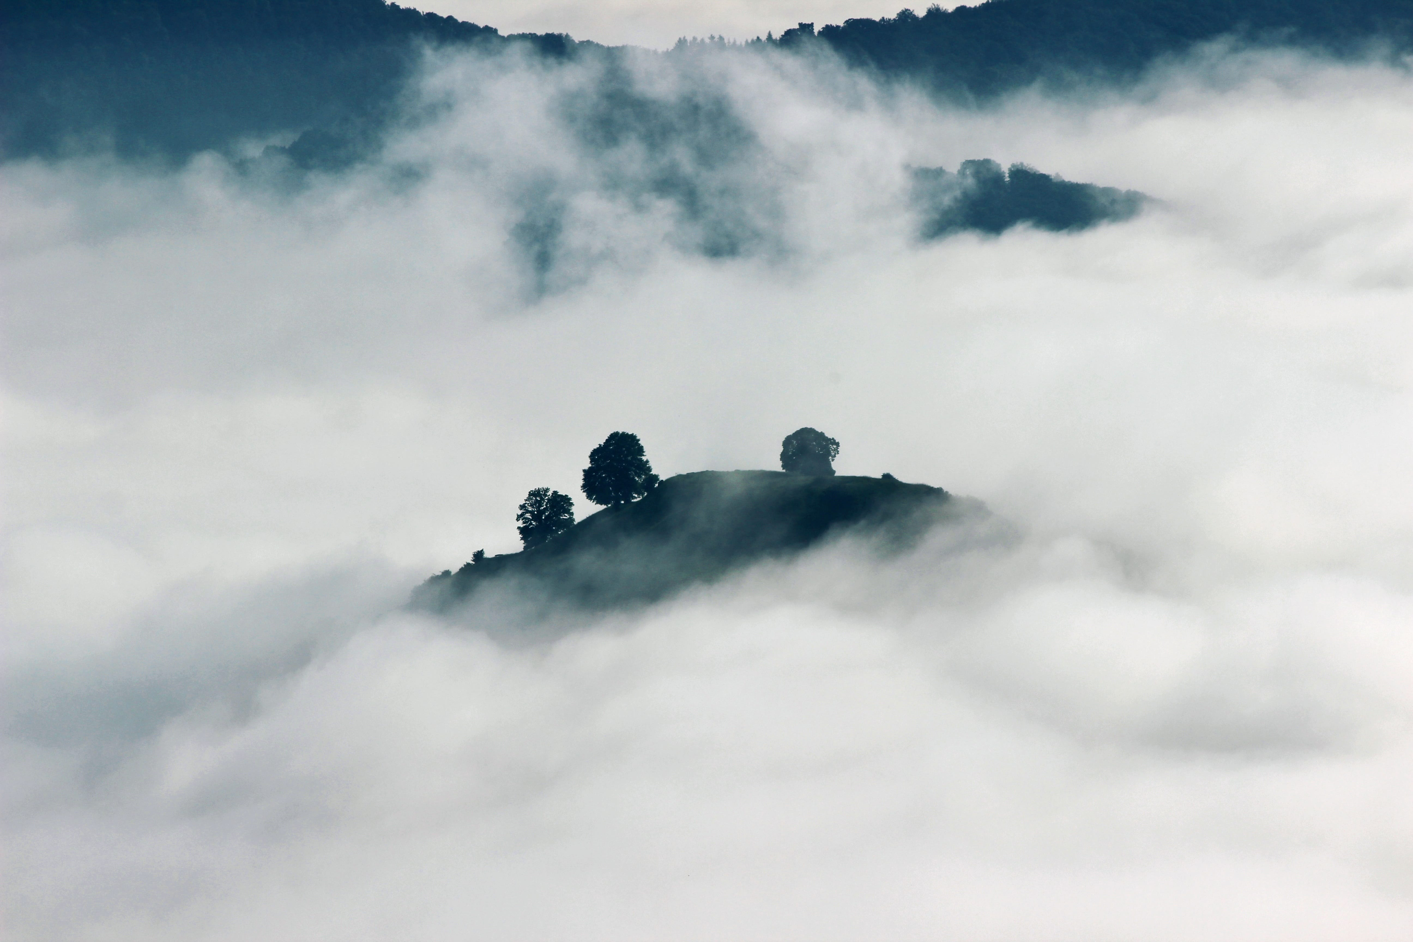
山水

Slide 20
再会

